Slide 1
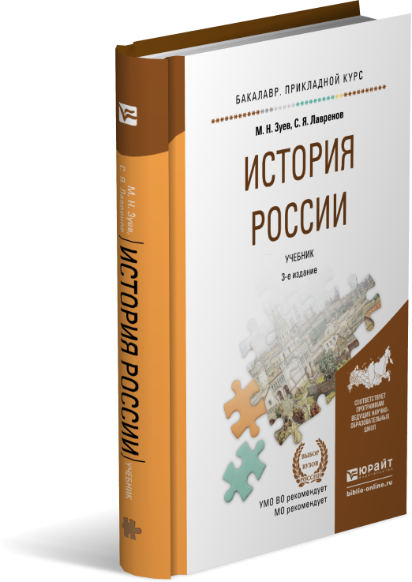
Лекция 1
ОБРАЗОВАНИЕ И РАЗВИТИЕ ДРЕВНЕРУССКОГО ГОСУДАРСТВА В VIII—ХII ВВ.

Slide 2
Лекция 1
ОБРАЗОВАНИЕ И РАЗВИТИЕ ДРЕВНЕРУССКОГО ГОСУДАРСТВА В VIII—ХII ВВ.
Курс: История России
Глава 1 учебника

Slide 3
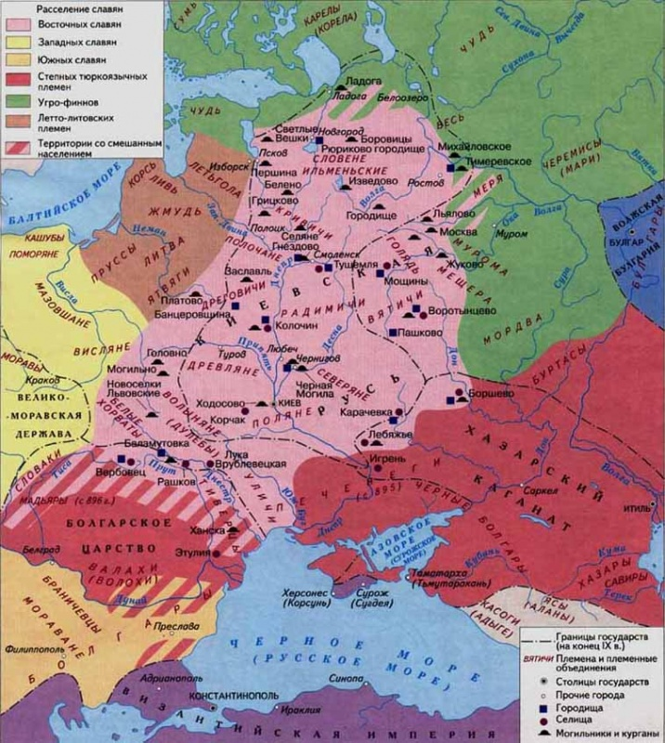
Славяне и их соседи
Племенные объединения:
Поляне
Ильменские словене
Кривичи
Вятичи
Северяне
Радимичи
Дреговичи
Древляне
Уличи
Тиверцы
Волыняне
Белые хорваты

Slide 4
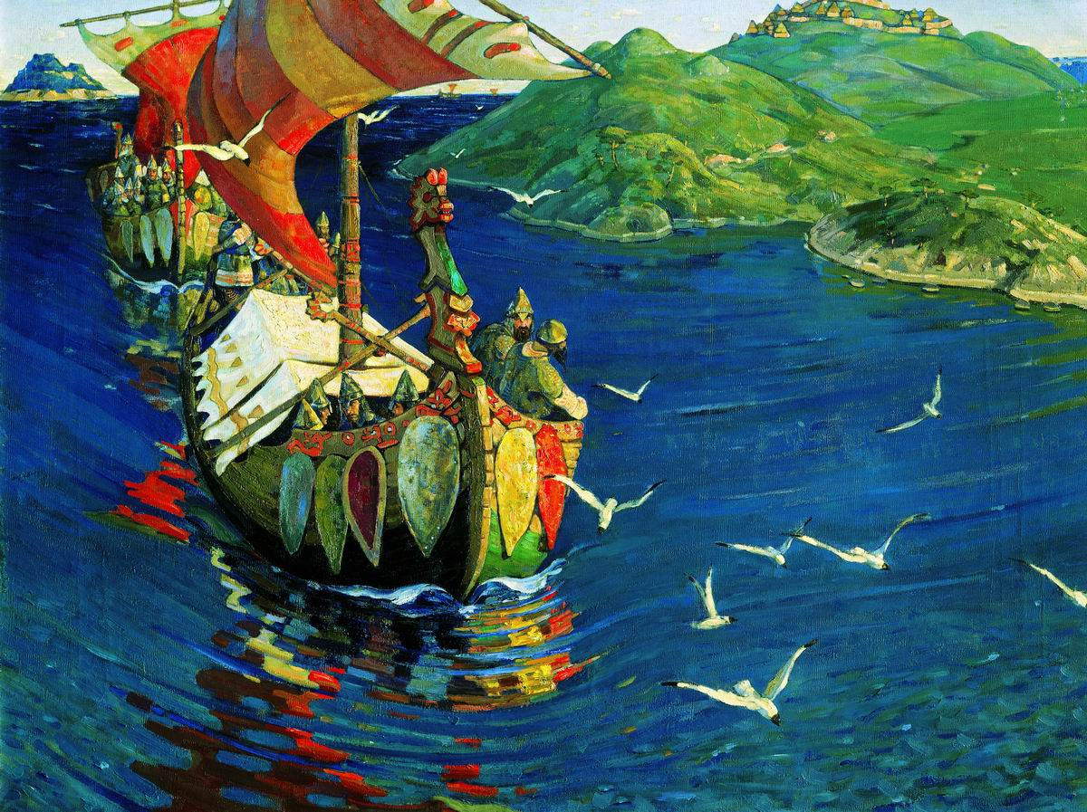
Призвание варягов
862
Призвание варягов
Рерих Н. Заморские гости
882
Возникновение Древней Руси

Slide 5
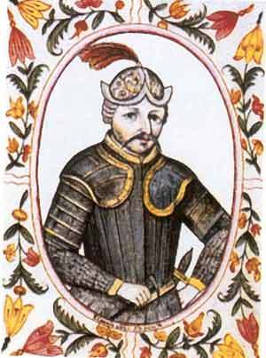
Рюриковичи. Краткая схема
Рюрик
Игорь + Ольга
Святослав
Владимир Святой
Святополк Окаянный
Ярослав Мудрый
Борис
Глеб
Изяслав
Святослав
Всеволод
Владимир Мономах
Мстислав
Юрий Долгорукий
Рюрик

Slide 6
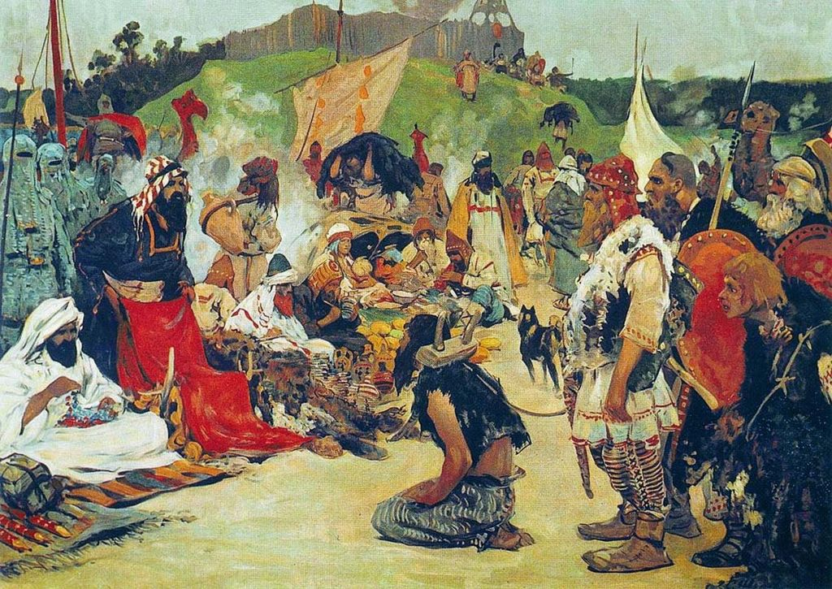
Торговля
Иванов С. Торг в стране восточных славян
Экспорт: мед, воск, меха, рабы
Импорт: предметы роскоши (шелковые ткани, дорогое оружие, вина, серебро)

Slide 7
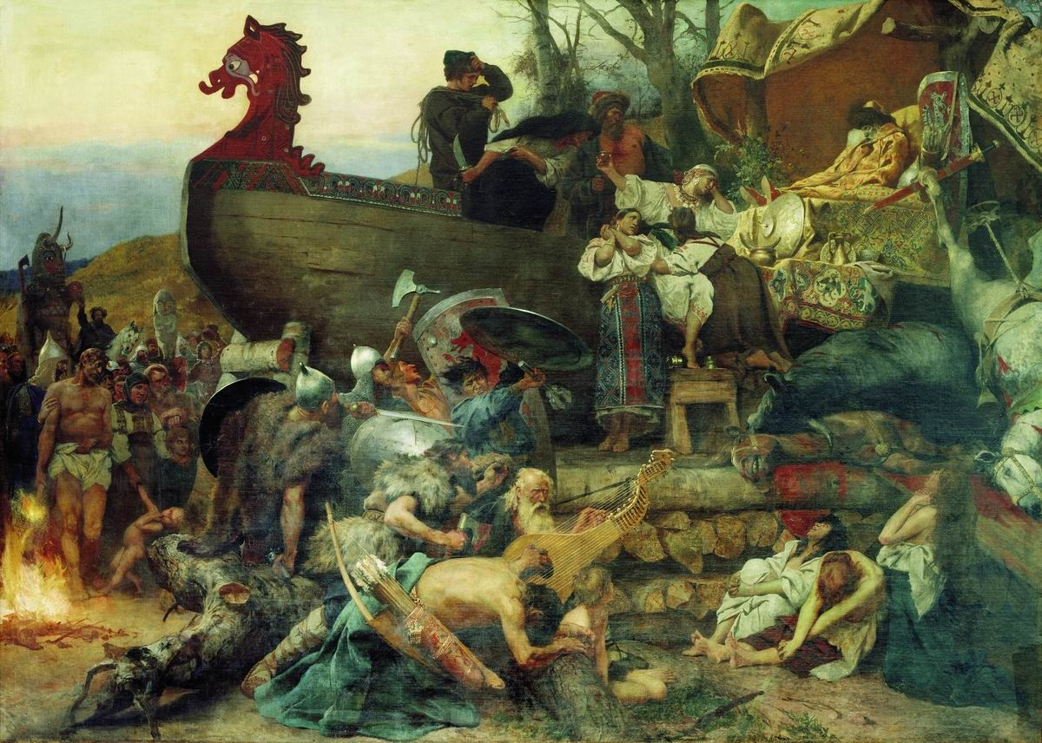
Культура восточных славян
Семирадский Г. Похороны знатного Руса

Slide 8
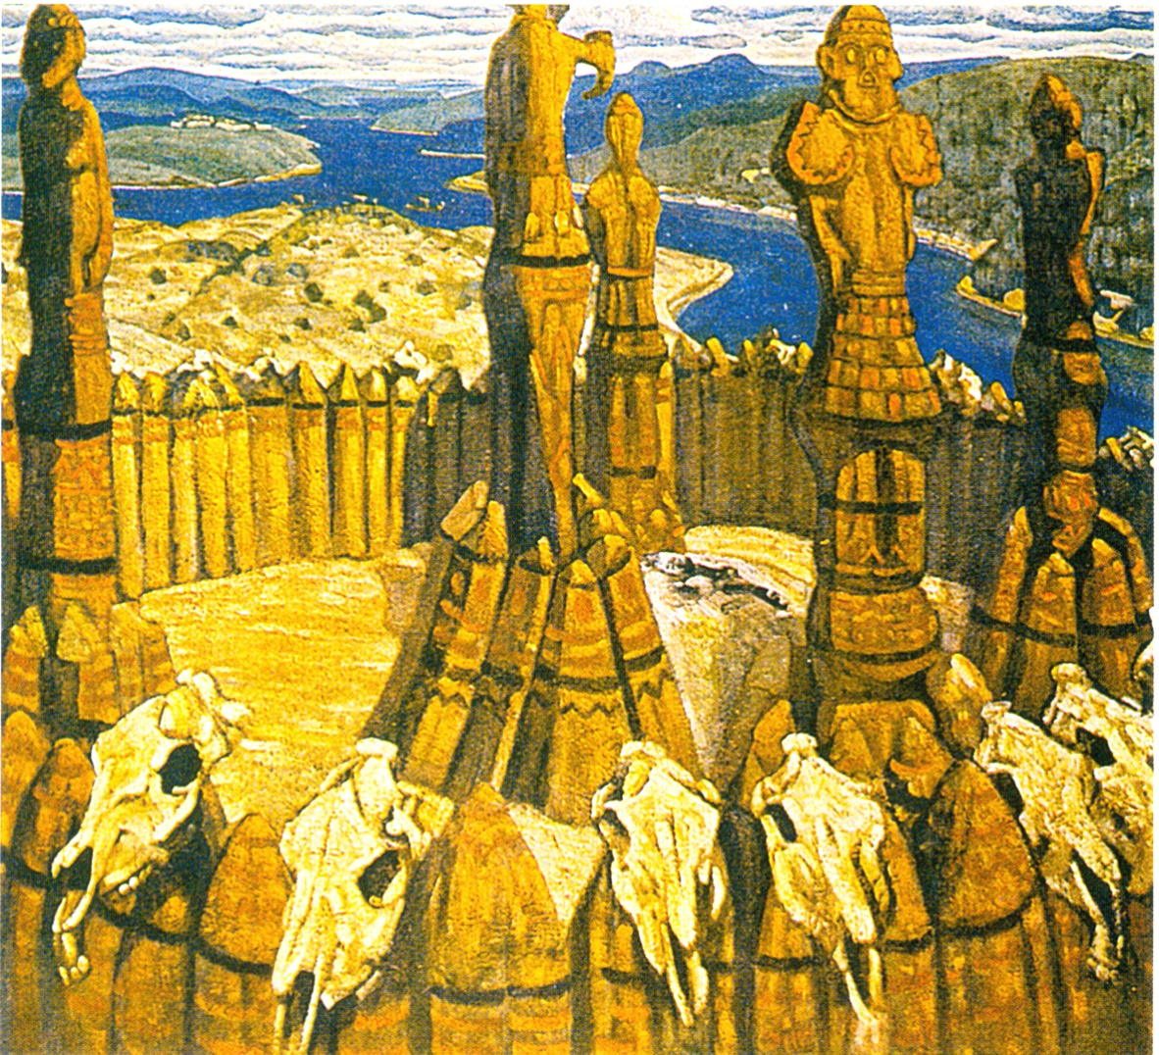
Культура восточных славян
Главные божества славян: Даждьбог (бог Солнца)
Велес (бог скота)
Перун (бог грома)
Сварог (бог огня)
Рерих Н. Идолы

Slide 9
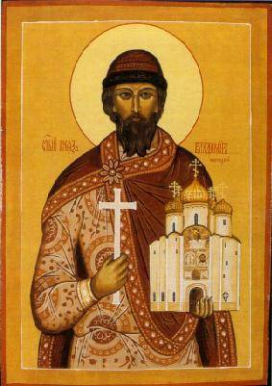
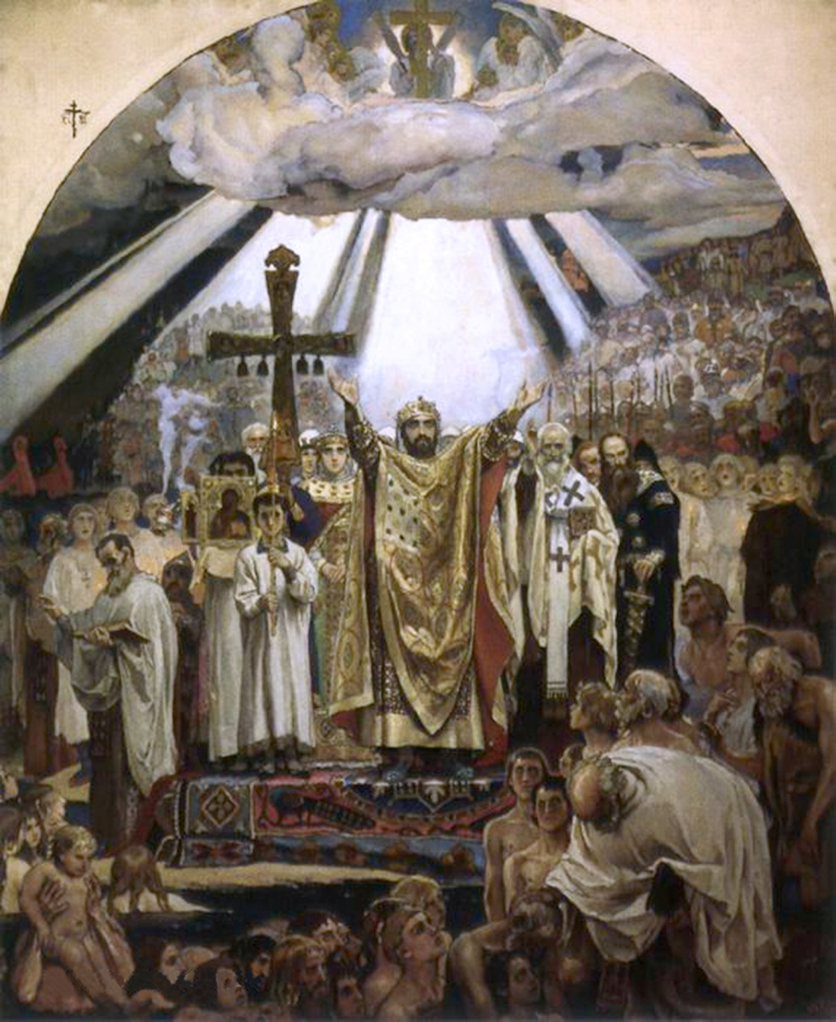
Христианизация
988
Крещение Руси
Владимир Святославович
978–1015
Васнецов В. Крещение Руси

Slide 10
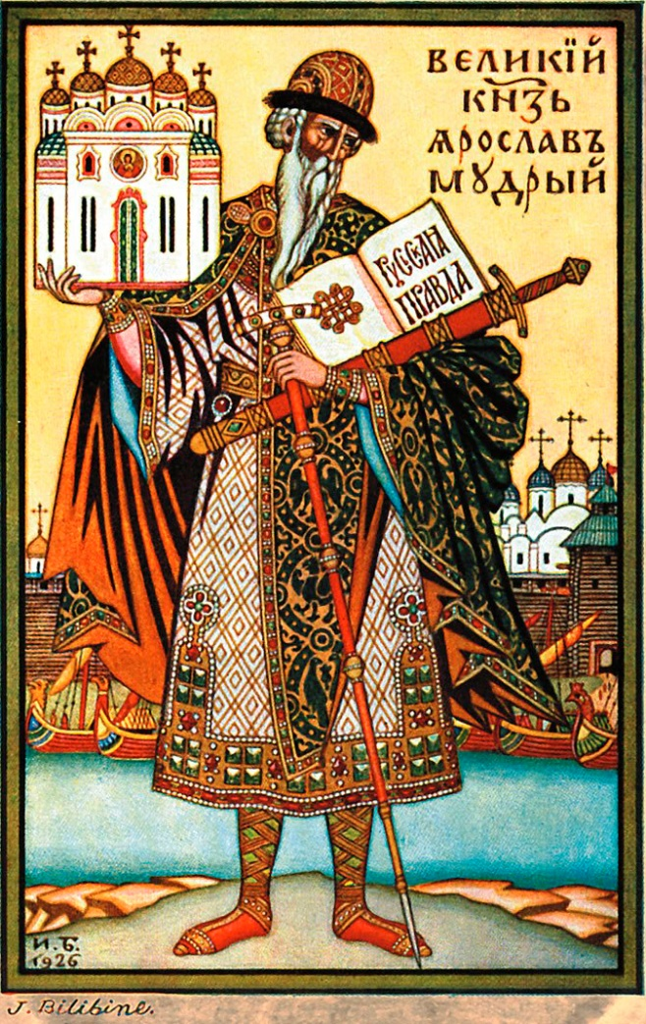
Ярослав Мудрый
Ярослав Мудрый
1019–1054
Билибин И.
Великий князь Ярослав Мудрый

Slide 11
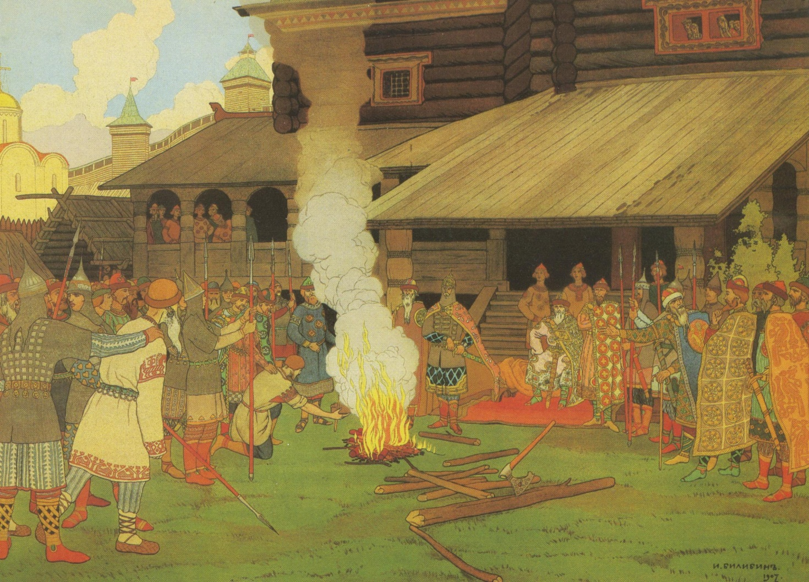
Русская Правда
Русская Правда:
Краткая редакция
Пространная редакция
Билибин И. Суд во времена Русской Правды

Slide 12
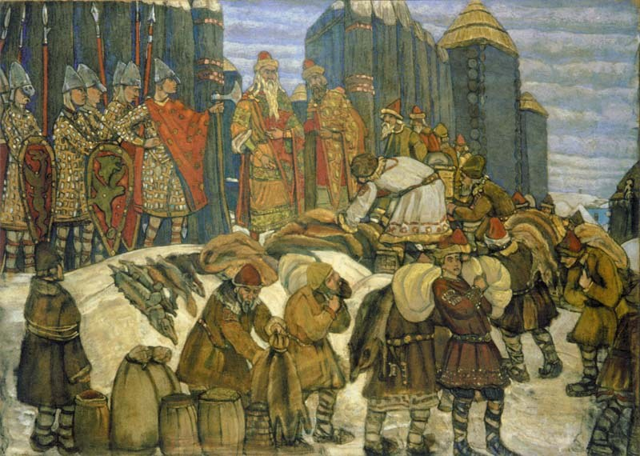
Дань
Рерих Н. Собирают дань

Slide 13
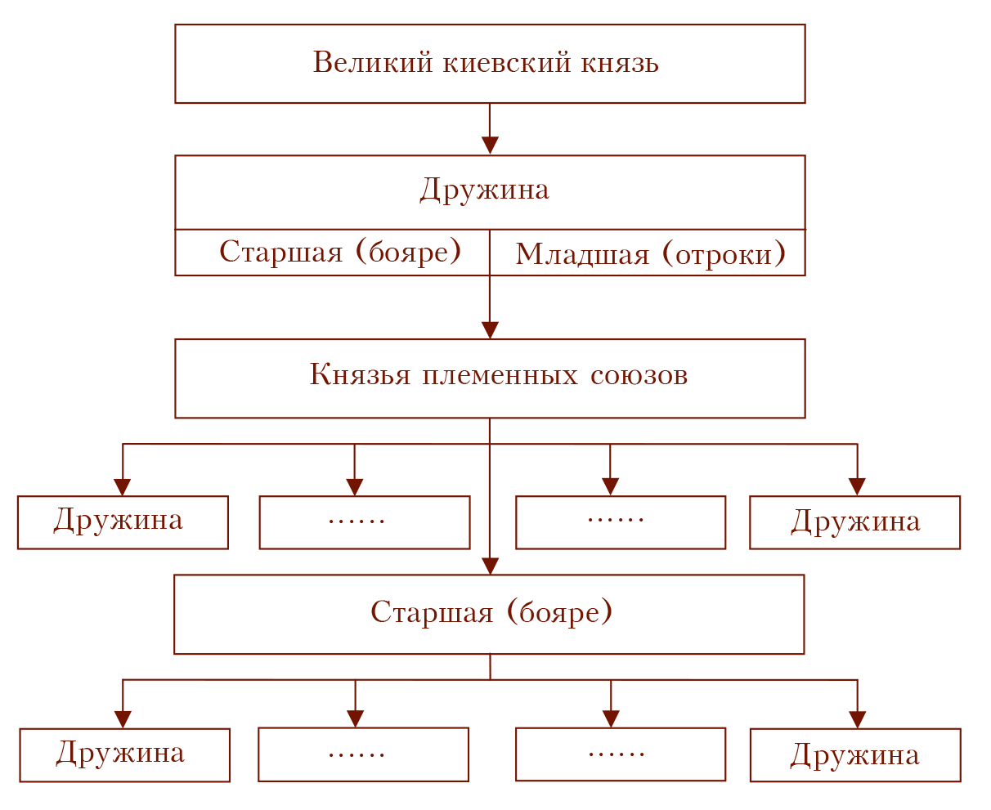
Система управления Древнерусским государством в Х в.

Slide 14
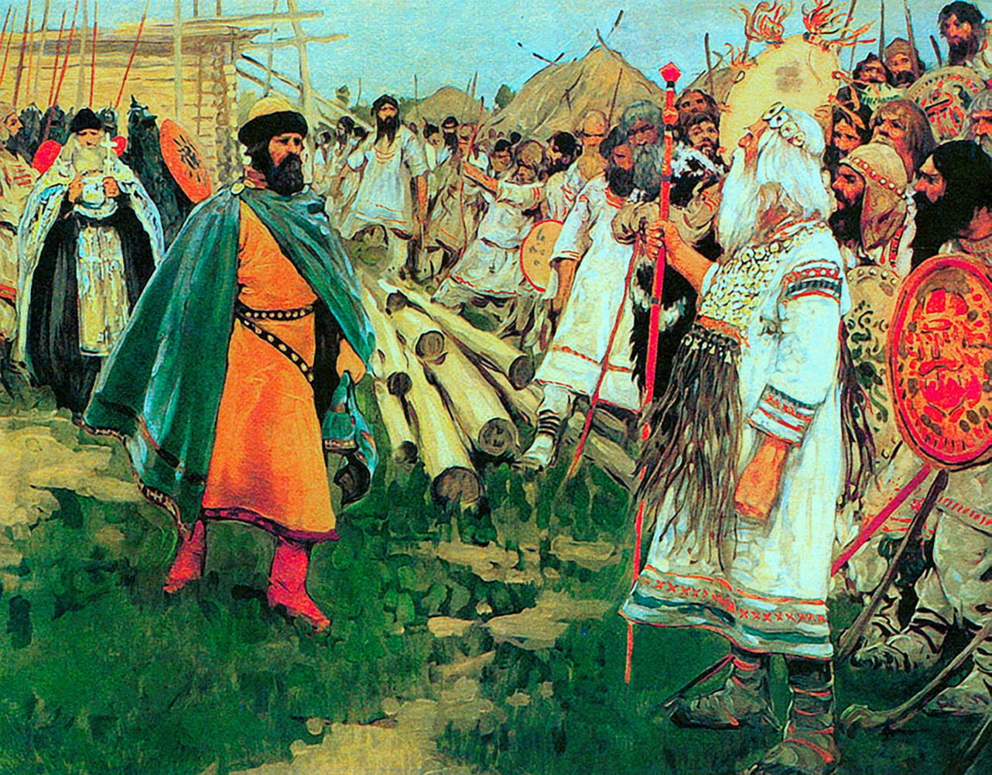
Восстание волхвов
1024
Восстание волхвов
Иванов С. Христиане и язычники

Slide 15
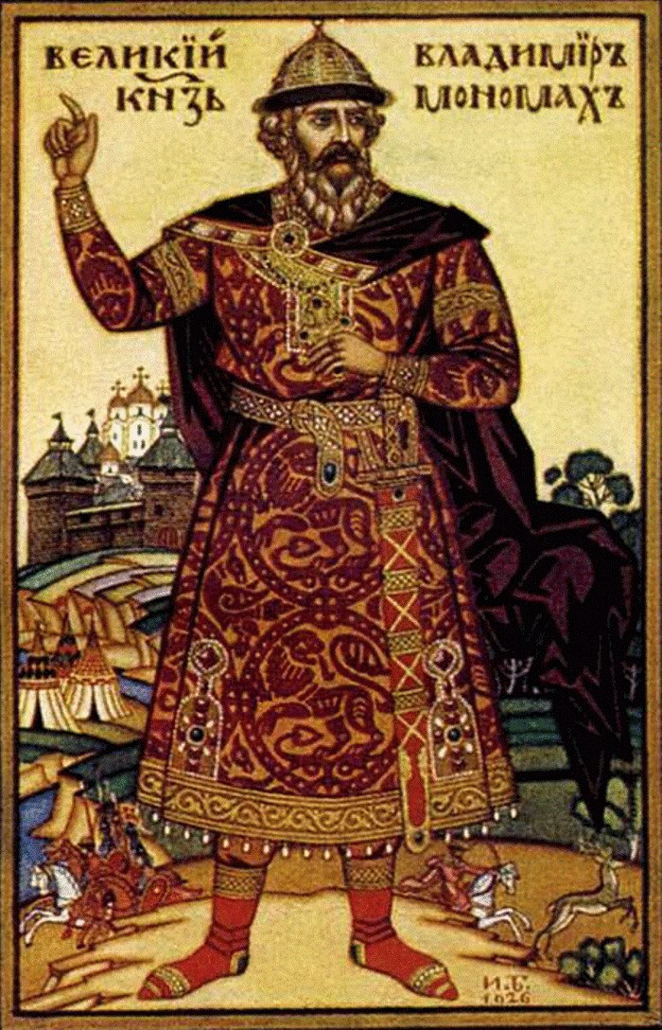
Владимир Мономах
Владимир Мономах
1113–1125
Билибин И.
Великий князь Владимир Мономах

Slide 16
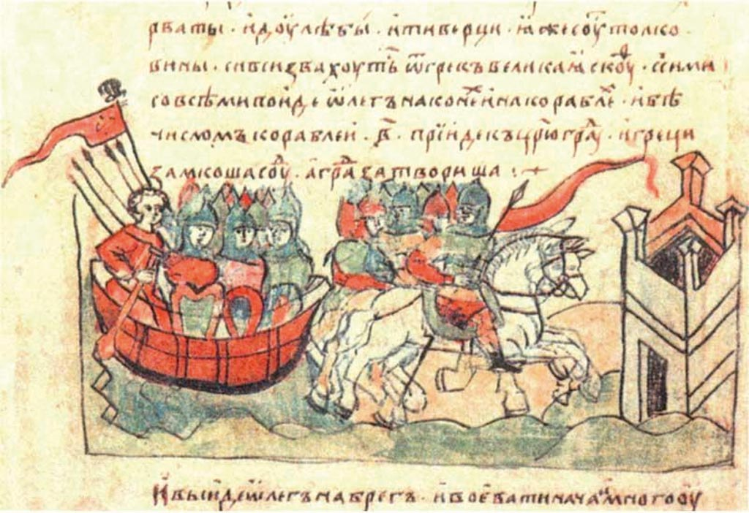
Походы на Византию
860
Аскольд и Дир
907
Олег
941
Игорь
944
Игорь

Slide 17
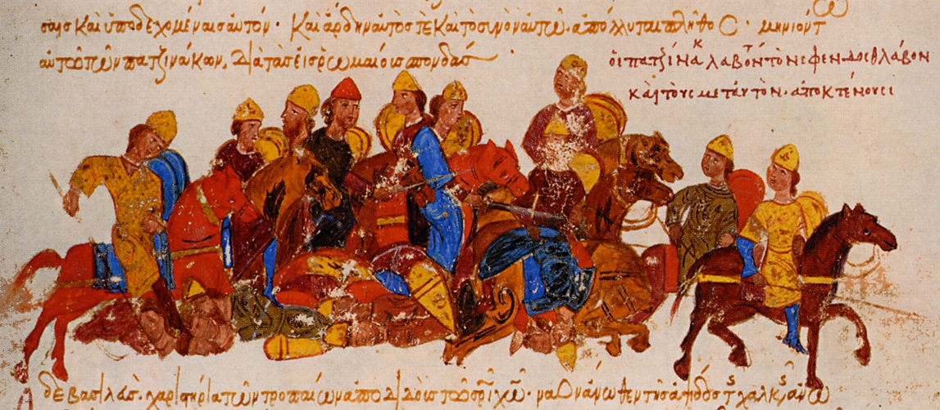
Походы Святослава
964–969
Хазария
967–972
Болгария и Византия

Slide 18
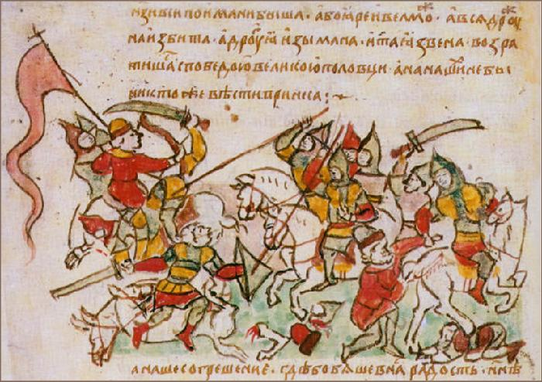
Половцы
1055
Первое появление
1068
Битва на Альте

Slide 19
Подробнее
расскажет базовый учебник
Глава 1
Зуев М. Н., Лавренов С. Я. История России : учебник и практикум для прикладного бакалавриата. 3-е изд., пер. и доп. М. : Юрайт, 2015

